Slide 1
四年级数学·下 新课标[江苏] 第2单元
认识整亿数
WWW.PPT818.COM

Slide 2
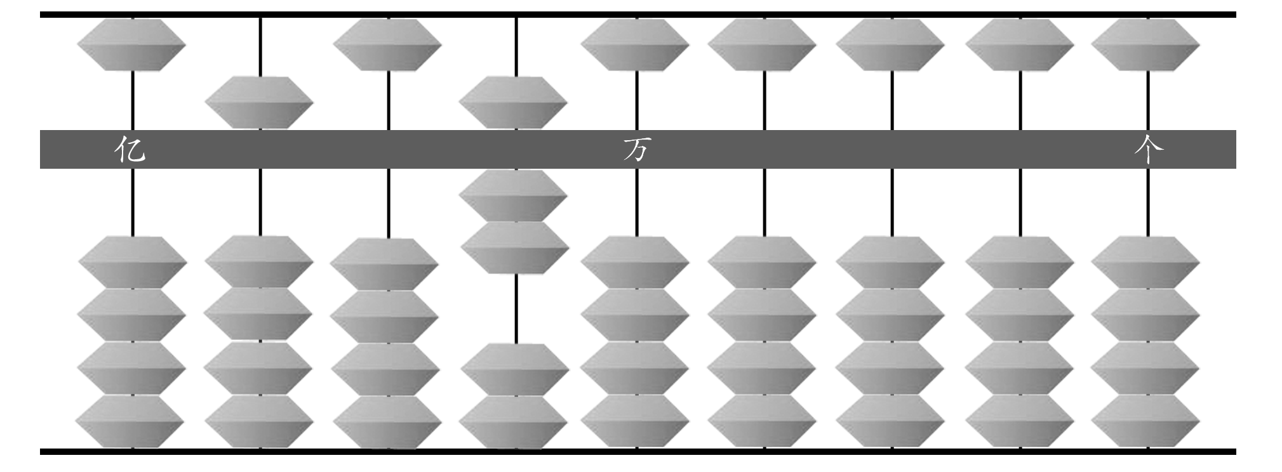
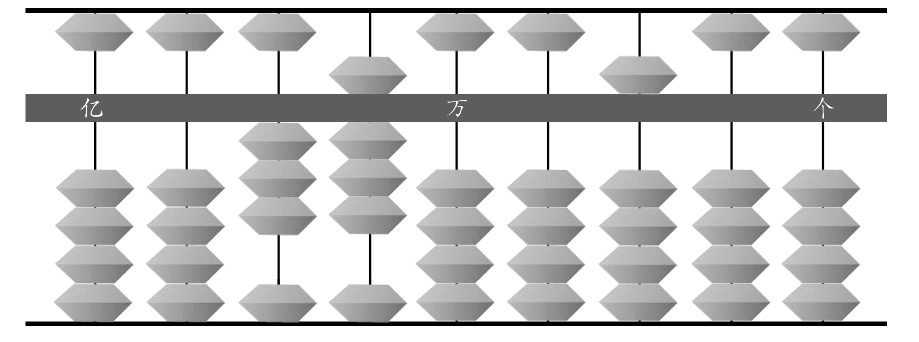
1.从右边起，每（ ）个数位是一级，个级包括的计数单位
有（ ），表示多少个（ ）；万级包括的计数单位有（ ），表示多少个（ ）。
4
个、十、百、千
一
万、十万、百万、千万
万
2.写出算盘上的数并读一读。
（ ） （ ）
50700000
3800500
读作：五千零七十万
读作：三百八十万零五百

Slide 3
3.正确读出下列各数。
19250000
23620000
83290935
60370221
4.写出下面的数。
一千二百一十万零二十
一千零二万零三百二十
读作：一千九百二十五万
读作：二千三百六十二万
读作：八千三百二十九万零九百三十五
读作：六千零三十七万零二百二十一
写作：12100020
写作：10020320

Slide 4
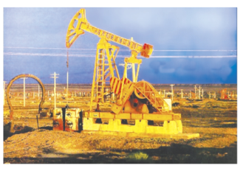
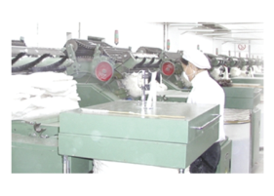
知识点1 整亿数的认识和读、写法
3
2011年，我国原油、水泥和布的总产量如下：
原油二亿吨
水泥二十一亿吨
布八百一十四亿米
二亿、二十一亿、八百一十四亿各是多少？怎样写呢？

Slide 5
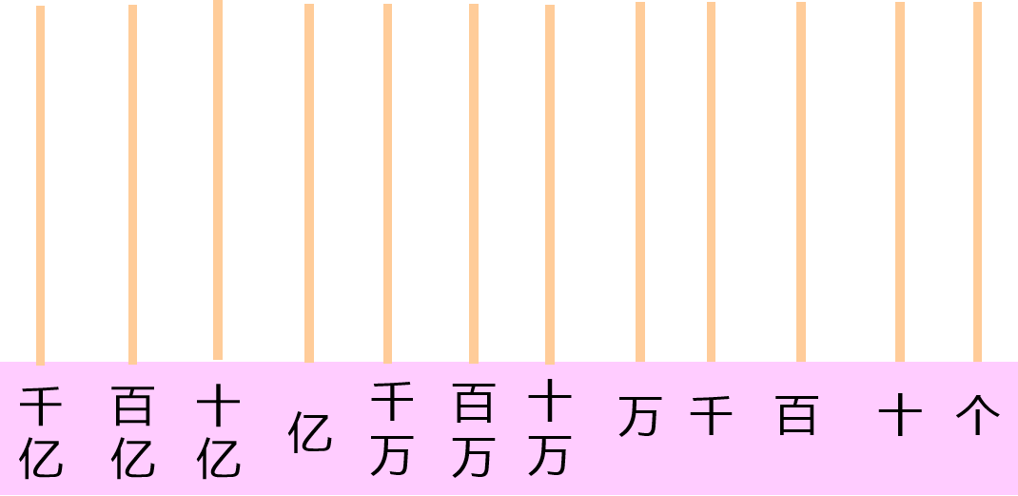
一千万一千万地数，
10个一千万是一亿

Slide 6
一亿一亿地数，
10个一亿是十亿

Slide 7
十亿十亿地数，
10个十亿是一百亿

Slide 8
一百亿一百亿地数，
10个一百亿是一千亿

Slide 9
10个一千万是一亿
10个一亿是十亿
亿、十亿、百亿、千亿都是计数单位，相邻计数单位间的进率是10
10个十亿是一百亿
原油二亿吨
水泥二十一亿吨
布八百一十四亿米
10个十亿是一百亿
都是以“亿”为单位的更大的数
个
十
百
千
万
十万
百万
千万
亿
十亿
百亿
千亿
二亿是2个亿
2 0 0 0 0 0 0 0 0
二十一亿是（ ）个亿
21
2 1 0 0 0 0 0 0 0 0
八百一十四亿是（ ）个亿
8 1 4 0 0 0 0 0 0 0 0
814
共8个0

Slide 10
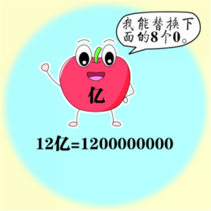
整亿数的写法:“亿”前面是多少就写多少,后面再加8个“0”。
二亿是2个亿 写作:200000000
二十一亿是21个亿 写作:2100000000
八百一十四亿是814个亿 写作:81400000000
整亿数的读法与整万数的读法相同,只是在后面加个“亿”字。

Slide 11
1.亿级的计数单位:亿、十亿、百亿、千亿。
2.写法:“亿”前面是多少就写多少,后面再加8个“0”。
3.读法:亿级上的数是几就读几“亿”。
巧学妙记
亿级是几就读几，后加“亿”字才能对。
亿前是几就写几，尾加八个“0”就对。

Slide 12
知识点2 千亿以内的数位顺序表
你能填写下面千亿以内的数位顺序表并说一说每相邻两个计数单位之间的关系吗?
数 位 顺 序 表
数级 | …… | （ ）级 |  |  |  | 万 级 |  |  |  | 个 级
数位 | …… | （ ）位 | （ ）位 | （ ）位 | 亿 位 | 千 万 位 | 百 万 位 | 十 万 位 | 万 位 | 千 位 | 百 位 | 十 位 | 个 位
计数单位 | …… | （ ） | （ ） | （ ） | 亿 | 千 万 | 百 万 | 十 万 | 万 | 千 | 百 | 十 | 一（个）
数级分为个级,万级和亿级……

Slide 13
数 位 顺 序 表
数级 | …… | （ ）级 |  |  |  | 万 级 |  |  |  | 个 级
数位 | …… | （ ）位 | （ ）位 | （ ）位 | 亿 位 | 千 万 位 | 百 万 位 | 十 万 位 | 万 位 | 千 位 | 百 位 | 十 位 | 个 位
计数单位 | …… | （ ） | （ ） | （ ） | 亿 | 千 万 | 百 万 | 十 万 | 万 | 千 | 百 | 十 | 一（个）
亿
千亿
百亿
十亿
千亿
百亿
十亿
数位中亿位的左边是十亿位,计数单位是十亿;
十亿位的左边是百亿位,计数单位是百亿;
百亿位的左边是千亿位;计数单位是千亿。

Slide 14
数 位 顺 序 表
数级 | …… | （ ）级 |  |  |  | 万 级 |  |  |  | 个 级
数位 | …… | （ ）位 | （ ）位 | （ ）位 | 亿 位 | 千 万 位 | 百 万 位 | 十 万 位 | 万 位 | 千 位 | 百 位 | 十 位 | 个 位
计数单位 | …… | （ ） | （ ） | （ ） | 亿 | 千 万 | 百 万 | 十 万 | 万 | 千 | 百 | 十 | 一（个）
亿
千亿
百亿
十亿
千亿
百亿
十亿
像这样每相邻两个计数单位之间的进率都是10的计数方法，叫作十进制计数法。
“十进制计数法遵循“满十进一”的原则,是全世界通用的一种计数方法。

Slide 15
1.十进制计数法:相邻计数单位之间的进率是10。
组成：数级、数位、计数单位。
数位顺序表
2.
顺序：从右往左依次是个级、万级、亿级……
作用：有助于读数、写数。
个级有4位,万级有4位,亿级也有4位,所以个级、万级、亿级三个数级一共有12个计数单位。

Slide 16
填空。
（1）十亿位的计数单位是( )，百亿位的计数单位是( )。
（2）一个数的亿位上是5，表示( )，一个数的千亿位上是7，表示( )。
（3）一个十位数，它的最高位是( )位；一个十二位数，它的最高位是( )位。
（4）从个位起，第（ ）位是万位，第（ ）位是亿位；亿位的右边一位是（ ）位，左边一位是（ ）位。
十亿
百亿
五个亿
七个千亿
十亿
千亿
五
九
千万
十亿

Slide 17
读出下面各数。
1. 65 65 0000 65 0000 0000
六十五
六十五万
六十五亿
2. 4070 4070 0000 4070 0000 0000
四千零七十
四千零七十万
四千零七十亿
3. 3500 3500 0000 3500 0000 0000
三千五百
三千五百万
三千五百亿

Slide 18
判断对错。
相邻两个计数单位
错
1.每两个计数单位之间的进率都是十。 （ ）
计数单位
错
2.亿、十亿、百亿、千亿都是数位。 （ ）
405
3.40500000000表示4050个亿。 （ ）
错
4.国家奥林匹克游泳中心“水立方”大约投资十亿人民1币。这个数写作：1000000000 。 （ ）
对
5.在四十五亿后面去掉4个0，就成了四十五万。在870后面添上8个0，就成了八百七十亿。 （ ）
对

Slide 19
十进制的由来
现在人们日常生活中天天使用的十进位值制就是中国的一大发明。早在商代时,中国已采用了十进位值制。从现已发现的商代陶文和甲骨文中,可以看到当时已能够用一、二、三、四、五、六、七、八、九、十、百、千、万这十三个数字记十万以内的任何自然数。

Slide 20
再
见

